Slide 1
Vorlage zur Erstellung von Bildern zu quantenphysikalischen Aufbauten
In Desktopversionen von PowerPoint ist es empfehlenswert im Menü Ansicht->Gitter und Hilfslinien-> Rasteroptionen die Hilfslinien anzeigen lassen, die Rastergröße auf 5cm x 5cm stellen und Objekte am Raster ausrichten.
Auf dem iPad geht es leider nicht, ist aber auch nicht nötig. Einfach schieben.

Slide 2
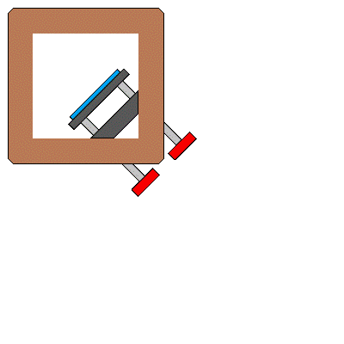
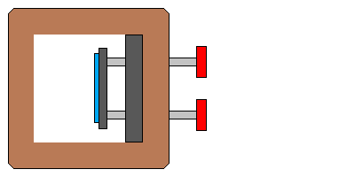

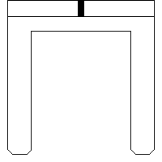
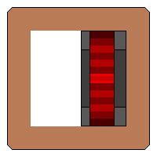




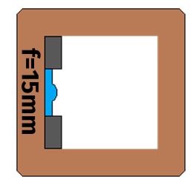
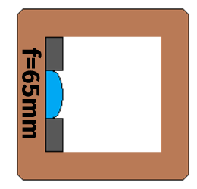
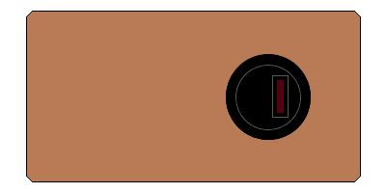
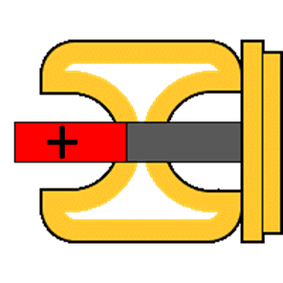
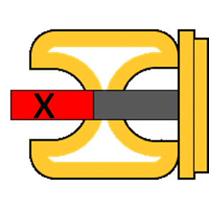
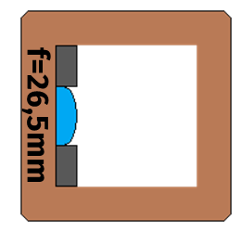
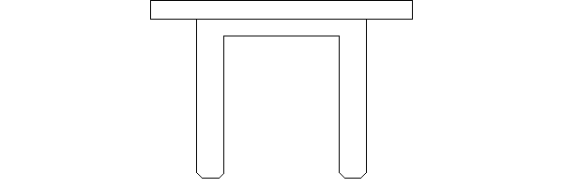
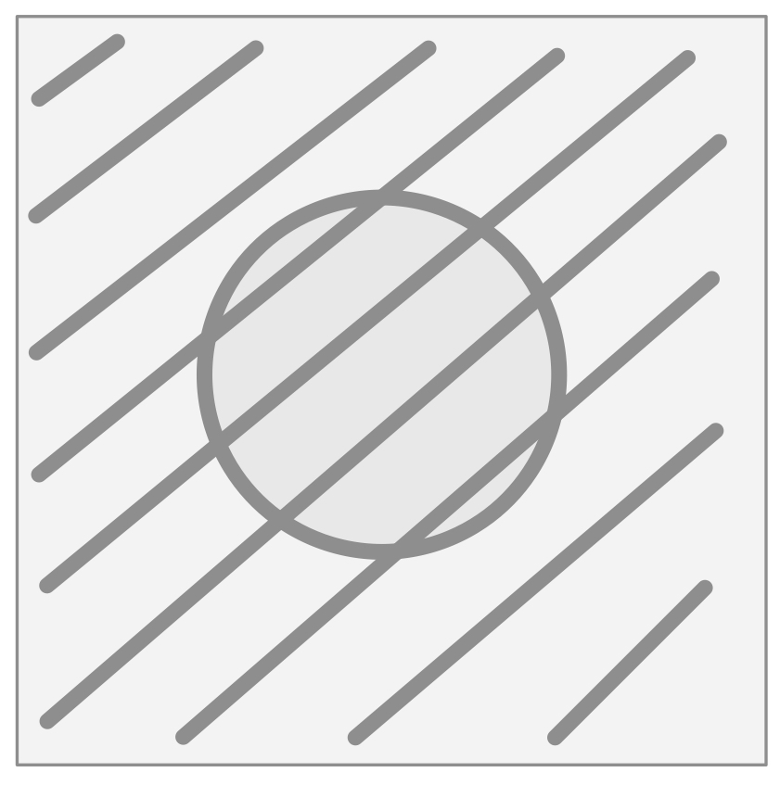
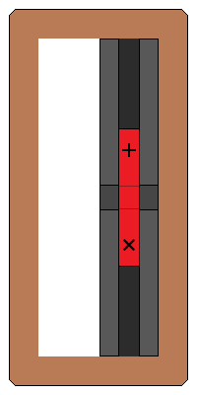
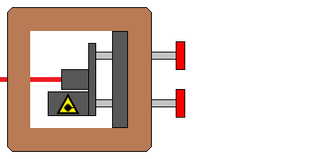
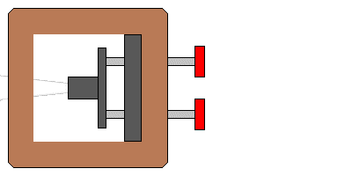
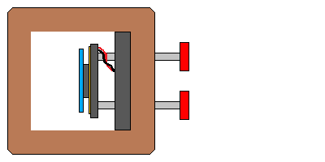
Gitterhalter

Slide 3




Slide 6




Slide 9



Slide 11


Slide 19
Mach-Zehnder Draufsicht mit Strahlen

Slide 20
Mach-Zehnder Skizze Ohne Wellenbild

Slide 21

Mach-Zehnder Skizze mit Wellenbild
λ
Wellenbild
ΔS
λ
Wellenbild

Slide 22
BB84 Draufsicht Ohne Stahlengang

Slide 23
BB84 Draufsicht Mit Strahlengang

Slide 24
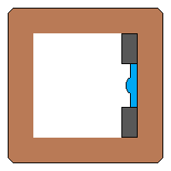
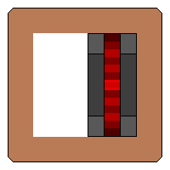
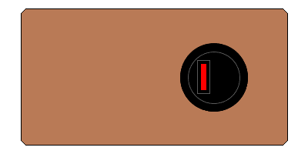
Quantenradierer ohne Strahlengang

Slide 25
Quantenradierer mit Strahlengang

Slide 26
A
B
C
D
E

Slide 27
Alice wählt zufällig Basis.
Alice wählt zufällig Bitwert.
Eve wählt zufällig Basis
Eve misst.
Bob wählt Basis
Bob misst Bitwert
x
+
1
0,5
+
1
1
+
1
1
x
0
0
0
0
0
0,5
0
x
0,5
X
0,5
1
+
0,5
1
0,5
0
+
0,5
1
0,5
x
0

Slide 28
Alice wählt zufällig Basis.
Alice wählt zufällig Bitwert.
Bob misst Bitwert
Bob wählt Basis
+
1
x
+
+
0
x
+
1
x
x
+
0
x

